Slide 1

あすてで活動するには

Slide 2
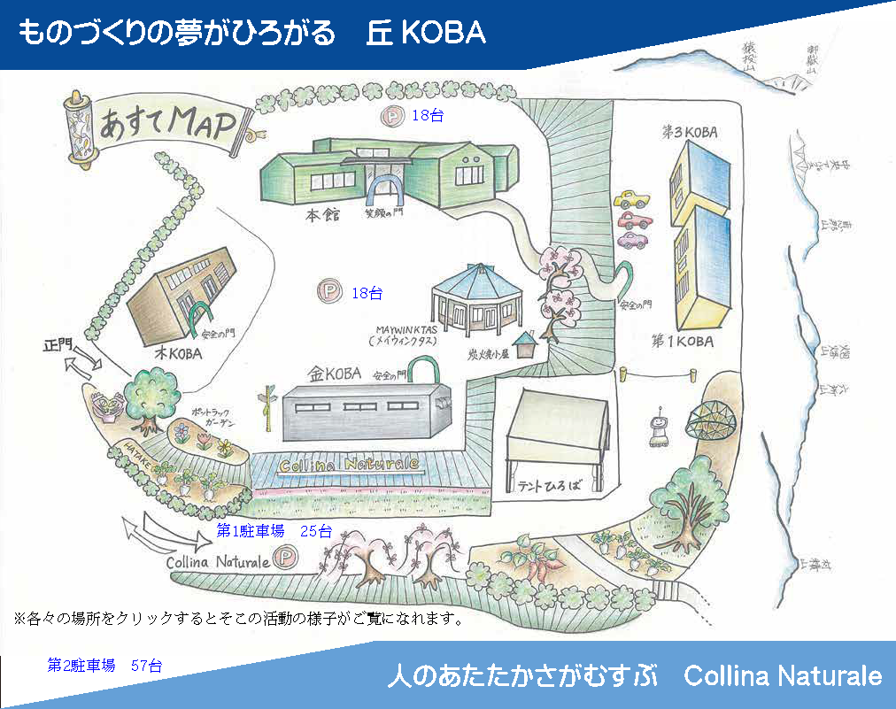
Notes:
公益財団法人あすては豊田市南部に位置し、周囲はのどかな田園地帯です。
少しずつ周りに住宅は増えてきているものの５～６０年前とはあまり変わらない環境にあります。
この写真はごく最近のものですが、ほぼ本館の位置に、今から57年前の1966年、勤労青年たちの良き成長を願う人たちが、地元企業のお力添えを得て100％民間の施設を設立しました。
それが「公益財団法人あすて」の前身である「勤労センター憩の家」です。

Slide 3

設立の趣旨
《1966年設立時の趣旨》
人が善意をもって他者のために時間と能力を捧げるという
ボランティアの精神とその働きが、地域に広がって
住みよい社会になっていくこと
Notes:
設立を志した人たちの理想は、「人が善意をもって他者のために時間と能力を捧げるというボランティアの精神とその働きが、地域に広がって住みよい社会になっていくこと」でした。
以来57年間、設立の趣旨として大切に守り続けています。

Slide 4
フィロソフィー
豊田綱領
一、上下一致、至誠業務に服し、産業報国の実を挙ぐべし。
一、研究と創造に心を致し、常に時流に先んずべし。
一、華美を戒め、質実剛健たるべし。
一、温情友愛の精神を発揮し、家庭的美風を作興すべし。
一、神仏を尊崇し、報恩感謝の生活を為すべし。
Notes:
あすての考え方は豊田綱領からきています。
・みんなお互いに、自分の選んだ活動を誠実に果たし、信念をもって、広く社会に報いるよう努力しましょう。
・いつも、研究と創造の精神を持って挑戦を惜しまず、つねに時代の先頭に立って進みましょう。
・節約に努め、謙虚で強い心を持って堅実でありましょう。
・ また誰にでもあたたかい心を持って助け合い、家族のように仲良くしましょう。
・ いつも敬けんな気持ちを忘れず、感謝して毎日をすごすようにしましょう。
という意味です。

Slide 5
基本理念
ボランティア精神
あいてをおもいやり 公共性
すすんでみずから 自主性
てとてをむすんで 協調性
＋ 無償であること
Notes:
そこであすては理念をボランティア精神とし、「あいてをおもいやり（公共性） すすんでみずから（自主性） てとてをむすんで（協調性）」に無償であることを加えて、ボランティアの４原則としています。

Slide 6
あすての使命
ボランティア精神をもって
心をこめて “つくる” ことを通して
笑顔あふれる社会を築きます。
Notes:
そして、笑顔あふれる社会にしていくことを目的としています。

Slide 7

中期目標 （２０２６～２０３０）
笑顔の松明を 広く遠く高く
何かを“つくる”ことで
グループの目標に向かって
メンバーが協力し合って灯してきたひとすじの火、
さらに全グループの火を束ねた“笑顔の松明”を
地域にとどまらず、地の果て、未来までをも
明るく照らせるよう努めましょう。

Slide 8
目標を達成するための活動とは
すべて社会貢献活動です。
あすてに登録する全ての人は、ボランティア精神を持って社会貢献活動をします。
社会貢献活動とは、社会のために役に立つこと
あすては約９０社の企業から賛助金をいただいて運営しています。
その賛助金は従業員の汗の結晶であり、企業からあすてに託された尊いお金です。
１円たりとも無駄にすることなく、有意義に使って、企業に代わって社会貢献をする義務があります。

Slide 9
時代の変化に伴う あすての役割の推移
1966年設立当初 故郷を離れて働きに来る勤労青少年のお母さん役
1990年以降 入管法の改正により外国人の増加によるサポート
2010年頃～ 技能を持った定年退職者の社会貢献の受け皿
Notes:
社会を取り巻く環境は時代とともに大きく変化しています。
設立当初は、遠く故郷を離れて働きにくる勤労青少年たちのためにお母さん役が必要でした。
そして入国管理法が改正された1990年以降は外国人労働者の増加により、言葉や習慣の違いで困難を極めている彼らへの対応が必要でした。
しかし20年以上経つと、日本での生活に慣れた外国人たちが自分の出身国の新しく来る人たちへのサポートをはじめ、自助、共助ができるようになってきました。
また、設立から4～50年を経ると、会社で技能を磨いた人たちの定年退職が増加し、その人たちの社会貢献のための受け皿が必要になってきています。
そこで今回、木KOBAに加えて金KOBAの建設をし、受け皿の充実を図っています。

Slide 10
あすてに求められていること
1966年、故郷を遠く離れて働きにやってきた勤労青年たちのお母さん役として始まりました。
ボランティア母さんたちのあたたかいふれあいを受けた彼らは、 各々の会社で技を身につけ、立派なリーダーとなって後継者を育て、次々と退職の時期を迎えています。
技を身につけて退職した人たちが、今度は会社を離れて地域のために、その技を生かして、
ものを作ったり、次代を担う若い人たちに伝えるなどして、社会に貢献することのできる場、
受け皿を作っていくことがあすてに求められていることです。
あすてに求められているキーワードは 「も の づ く り」

Slide 11

グループ登録とヒアリングについて
なぜ毎年グループ登録をするのでしょうか？
活動がマンネリ化して目的を見失ってしまわないよう、実りのある
活動にするため、全員で目的を確認し、心を新たにします。
なぜヒアリングをするのでしょうか？
活動の目的や社会にどう貢献できるかを事務局と共有し、
グループのメンバー全員が同じベクトルで活動できるようにします。

Slide 12
あすては
老人クラブではありません。
同じ趣味を持つ人たちが集まってお互いに支えあって楽しむことは良いことですが、あすてはそのようなところではありません。
文化センターではありません。
講座・講習会などで自分を向上させることは重要なことですが、あすてはそのようなところではありません。
その先の社会貢献が必要なのです。

Slide 13
みんなで協力して
笑顔あふれる社会にしましょう！
あすてでしかできない
あすてならではの
社会貢献活動をしませんか？

